Slide 1
डिस्प्ले बोर्ड

Slide 2
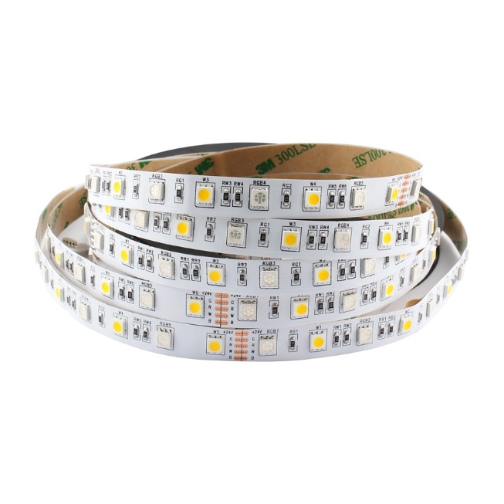
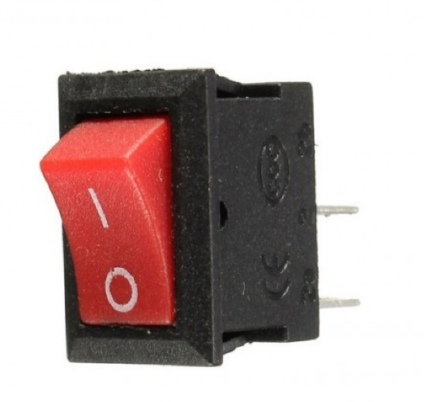
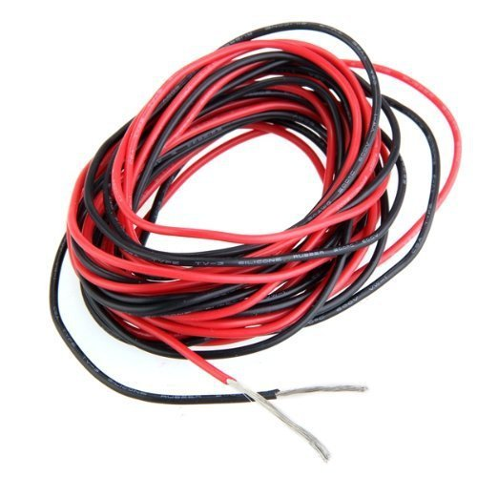
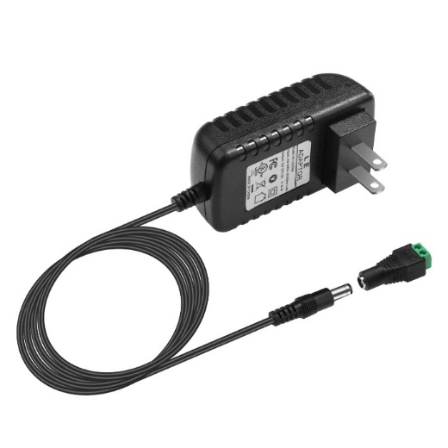
साहित्य
एलईडी स्ट्रिप
स्विच
वायर
12v 1A अडपटेर

Slide 3

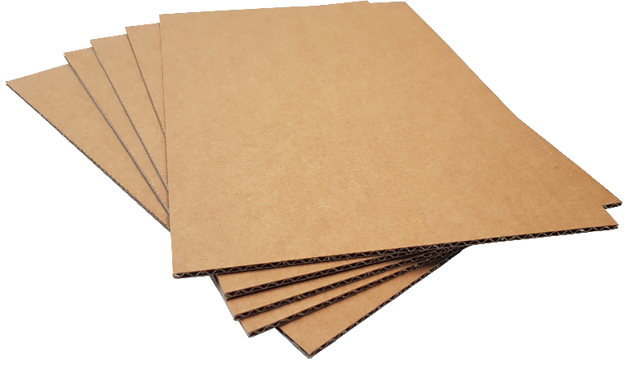
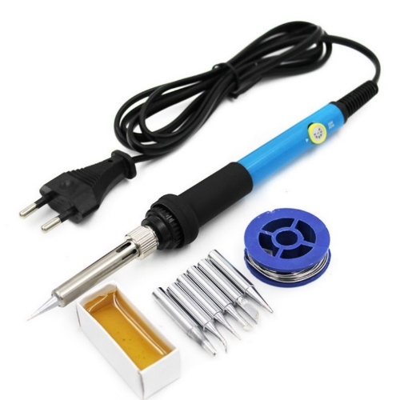
साहित्य
कार्डशीट पेपर
कार्डबोर्ड
सोल्डरिंग गन आणि मेटल

Slide 4
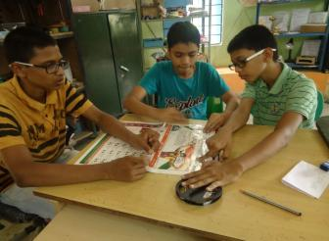
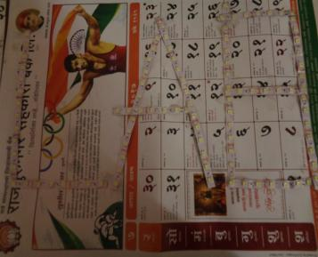
स्टेप 1
एलईडी स्ट्रिपचा वापर करून शब्द बनवणे.
चित्रात दाखवल्याप्रमाणे शब्द तयार होतील.

Slide 5
स्टेप 2
सर्किट डायग्राम समजून घ्या.

Slide 6
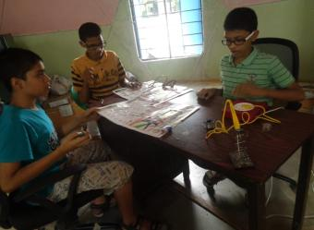
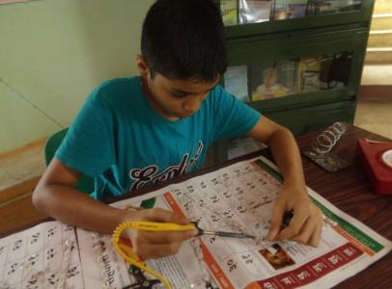
स्टेप 3
वायरचा वापर करून सर्किट डायग्राम मध्ये दाखवल्याप्रमाणे कनेक्शन करा.
काळजीपूर्वक सोल्डेरिंग करून घ्या.

Slide 7
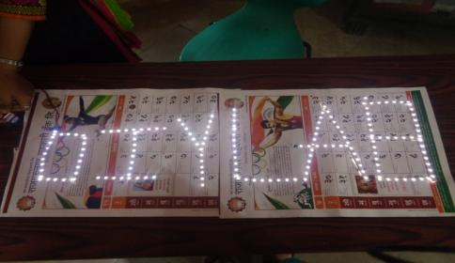
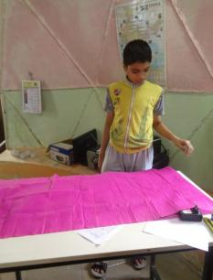
स्टेप 4
आता सगळे एलईडी चालू आहेत कि नाही म्हणजे आपले कनेक्शन बरोबर आहे कि नाही हे बघा.
तुमच्या आवडीप्रमाणे डेकोरेशनला सुरवात करा.

Slide 8
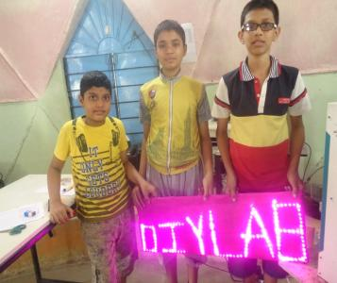
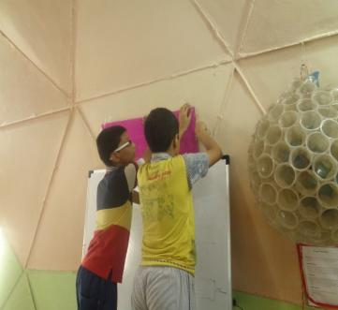
स्टेप 5
डेकोरेशन नंतर परत एकदा टेस्टिंग करूया.
टेस्टिंग करताना काही प्रोब्लेम आला तर पुढील गोष्टी तपासाव्या.
१.अडाप्टर व्होल्टेज
२.स्विच
३.कॅन्नेक्शन
४. एल ई डी स्ट्रीप
तुम्हला पाहिजे तिकडे लावुन घ्या.

Slide 9
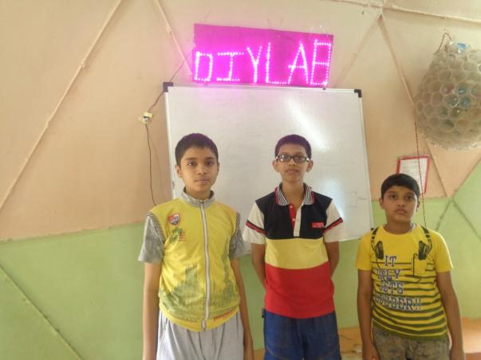

Slide 10
कॉस्टिंग

Slide 11
धन्यवाद

